Slide 1

24시 카페 찾기 프로그램 - 3조

Slide 2
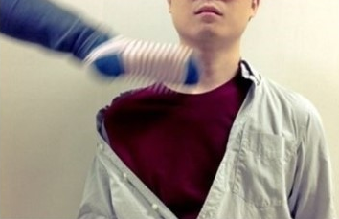
목차
화면설계
Use Case Diagram
스토리보드
ERD
테이블 명세서
Class Diagram
프로젝트 패키지 구조
역할분담
팀 규칙
프로젝트 일정
사용한 기술 및 툴
기능설명
찬영 & 혜진
보형 & 건호
송현 & 유진
프로젝트 시연

Slide 3

1. 화면설계

Slide 4
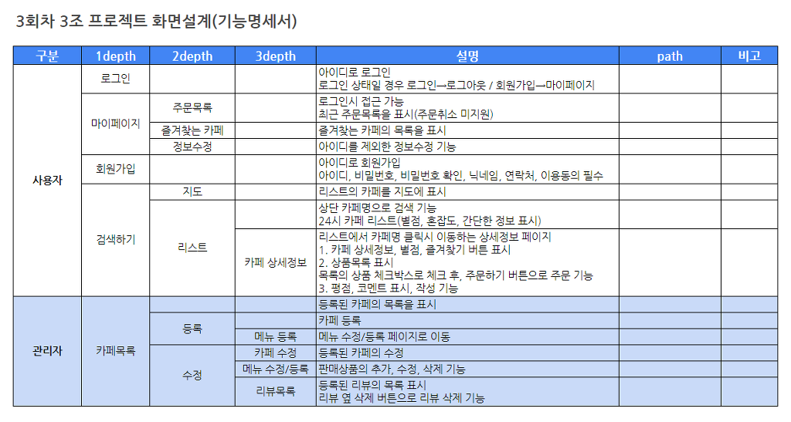
1. 화면설계

Slide 5

2. UseCase Diagram

Slide 6
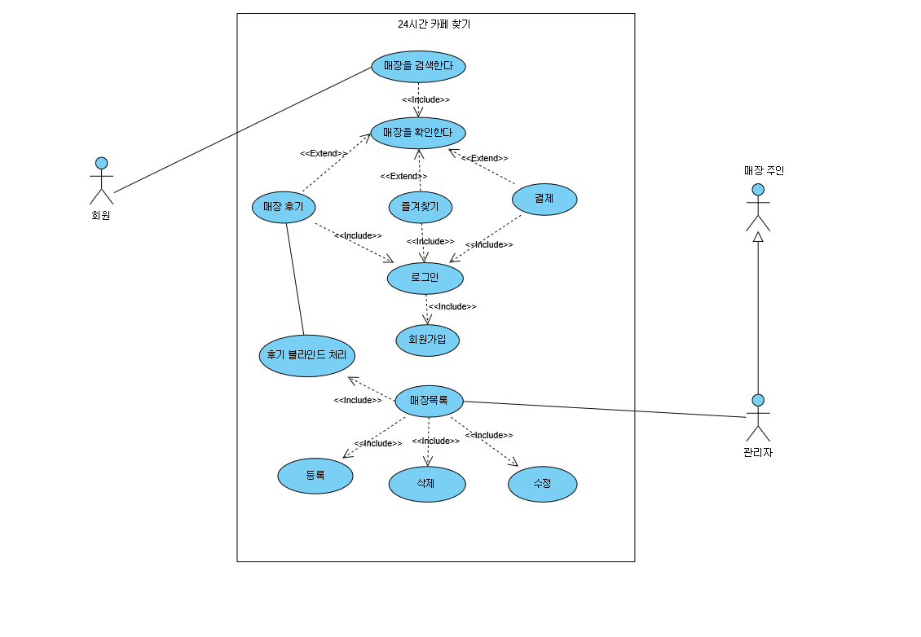
2. Use Case Diagram

Slide 7

3. 스토리보드

Slide 8
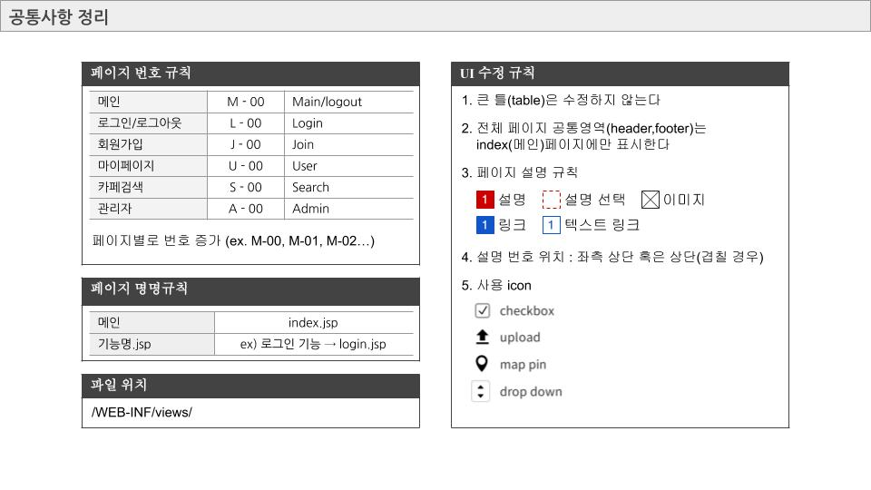
3. 스토리보드
https://docs.google.com/presentation/d/10P7_DSnAmTFEJF_O28Akdr5ajGO4MO4eXFp1tVgdt8g/edit#slide=id.g828a3f8c3a_0_12

Slide 9
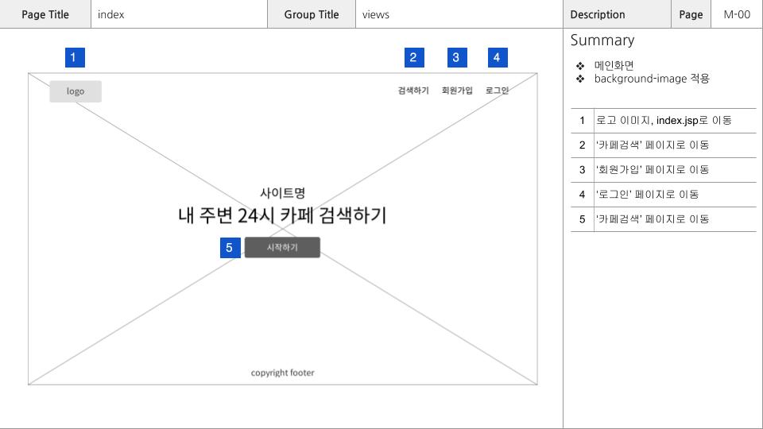
3. 스토리보드

Slide 10
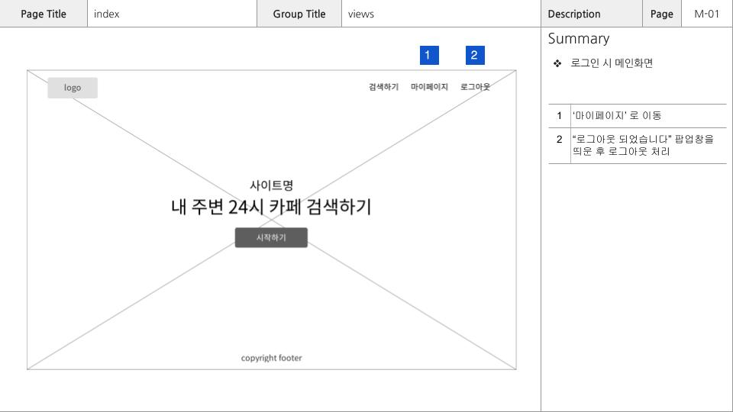
3. 스토리보드

Slide 11
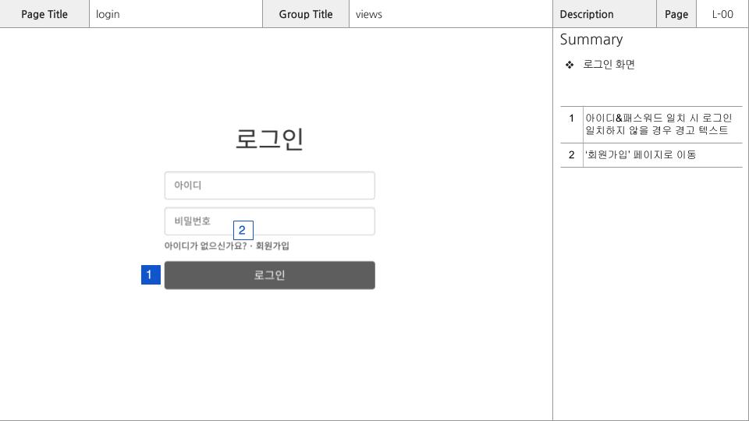
3. 스토리보드

Slide 12
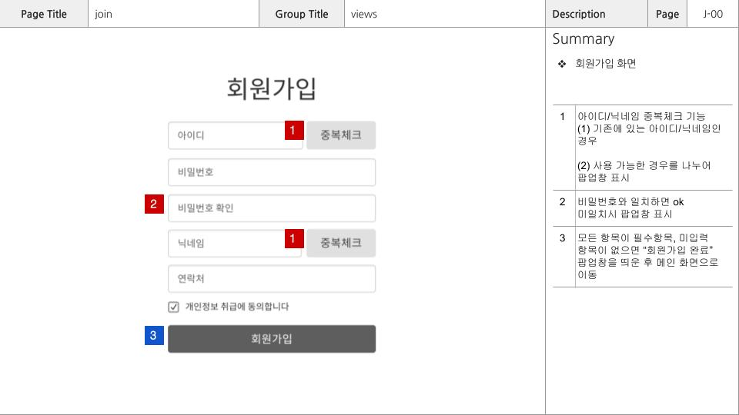
3. 스토리보드

Slide 13
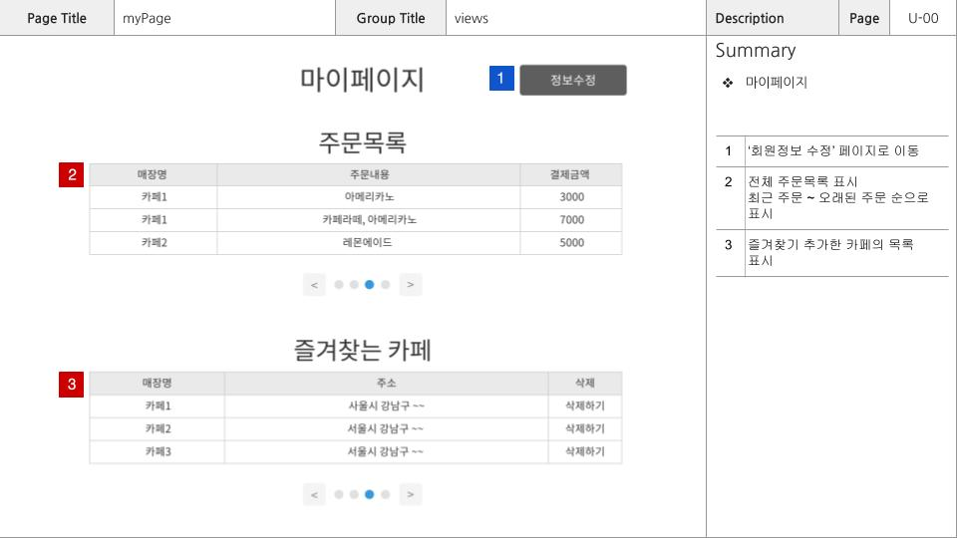
3. 스토리보드

Slide 14
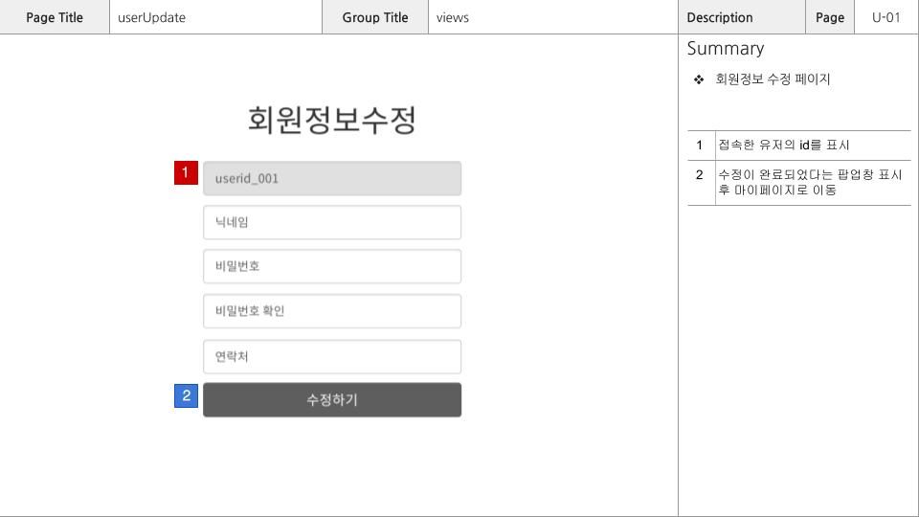
3. 스토리보드

Slide 15
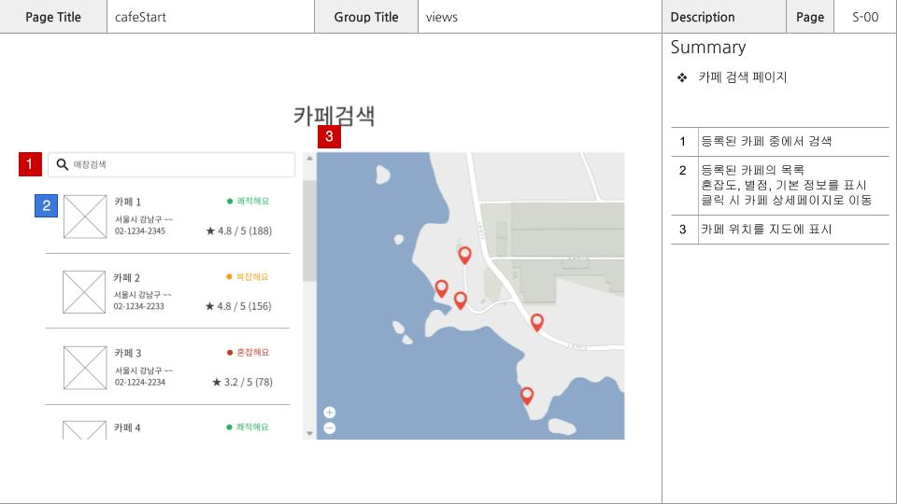
3. 스토리보드

Slide 16
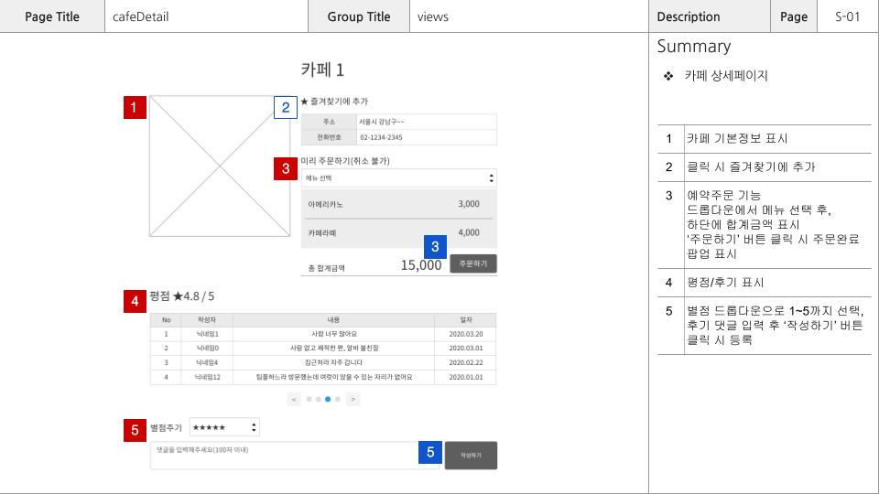
3. 스토리보드

Slide 17
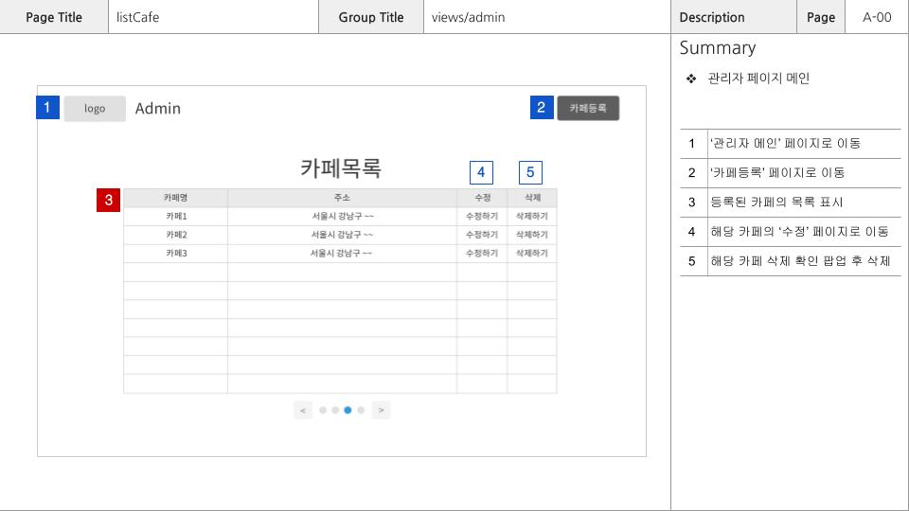
3. 스토리보드

Slide 18
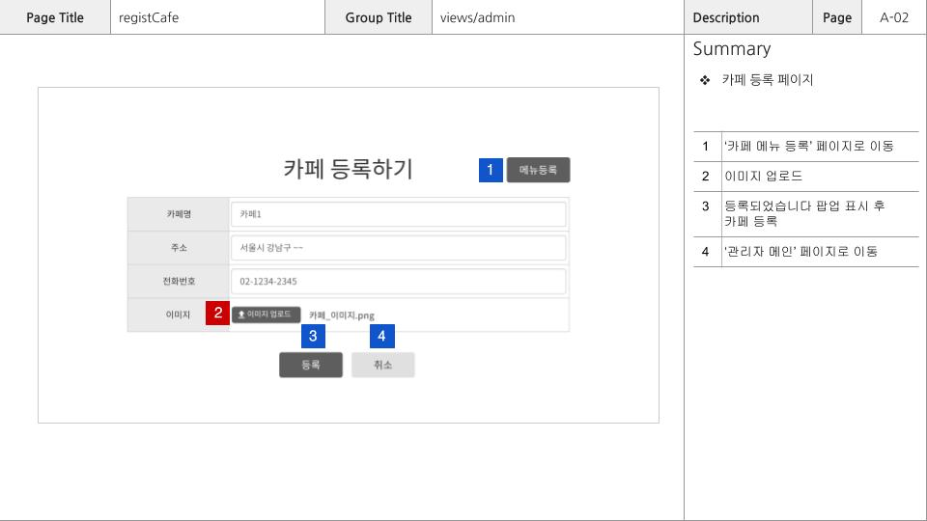
3. 스토리보드

Slide 19
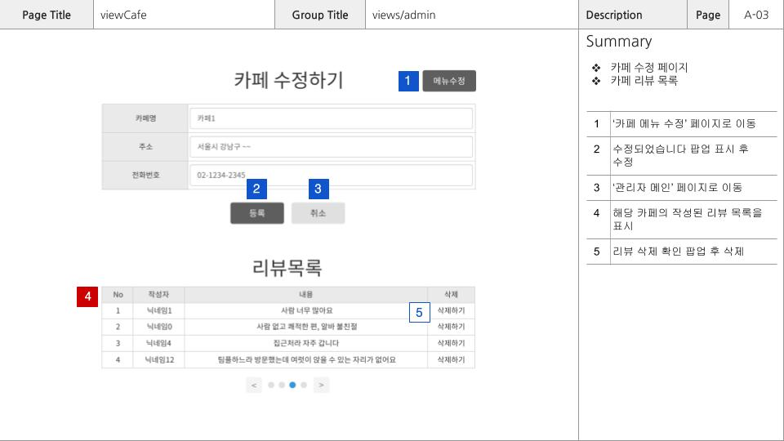
3. 스토리보드

Slide 20
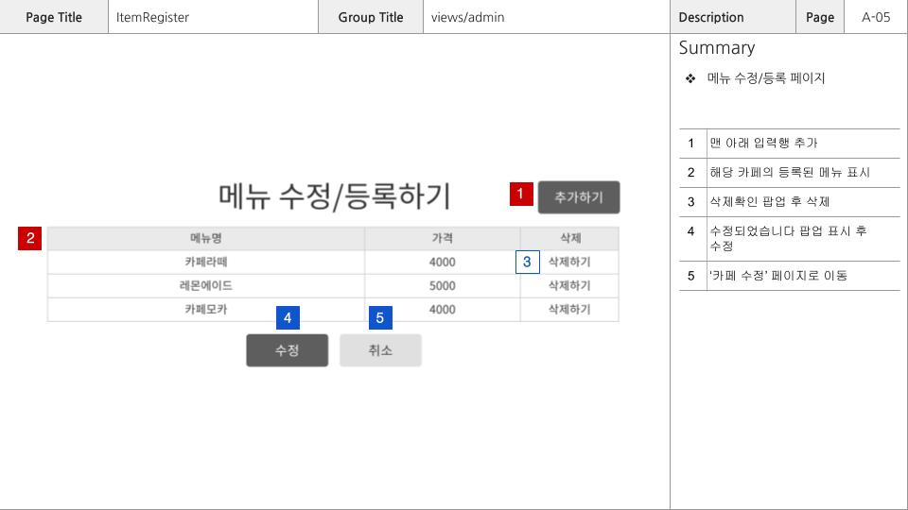
3. 스토리보드

Slide 21
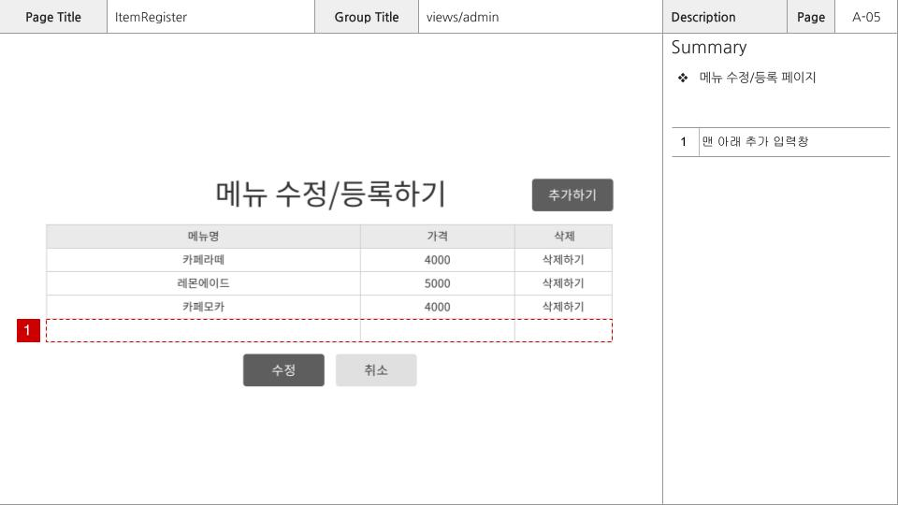
3. 스토리보드

Slide 22

4. ERD

Slide 23
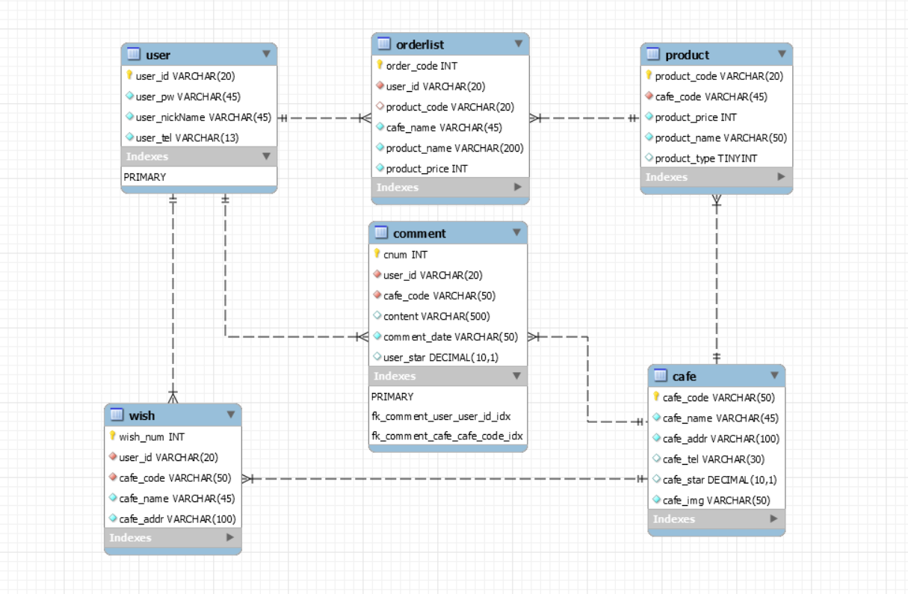
4. ERD

Slide 24

5. 테이블 명세서

Slide 25
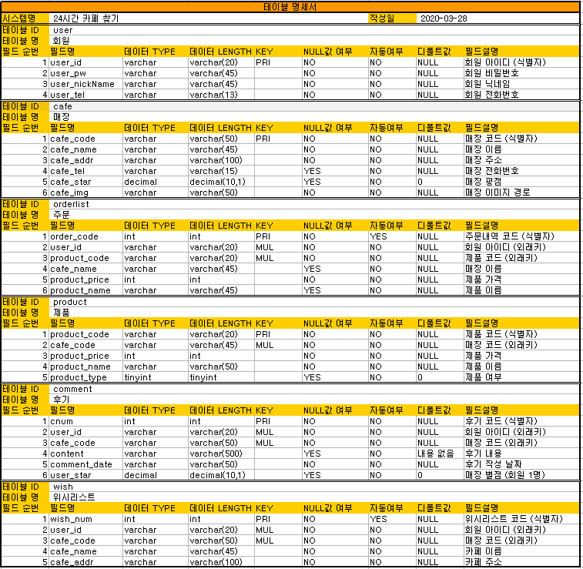
5. 테이블 명세서

Slide 26

6. Class Diagram

Slide 27
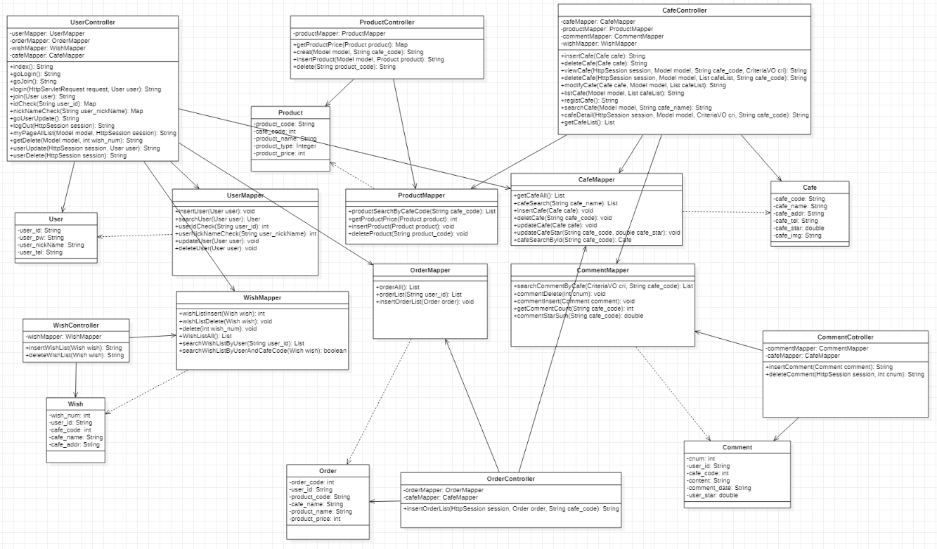
6. Class Diagram

Slide 28

7. 프로젝트 패키지 구조

Slide 29
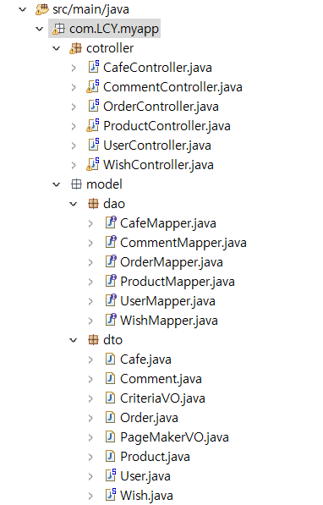
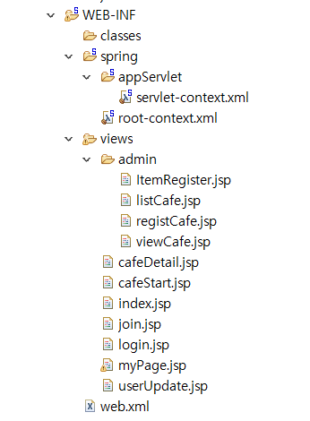
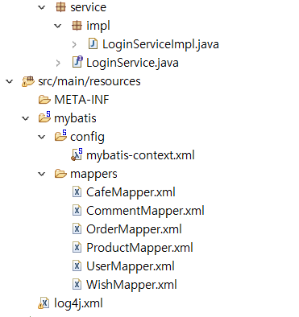
7. 프로젝트 패키지 구조

Slide 30

8. 역할분담

Slide 31

8. 역할분담
혜진 & 찬영 : 로그인, 로그아웃, 지도, 매장검색
보형 & 건호 : 마이페이지(매장즐겨찾기,결제,매장후기)
유진 & 송현 : 관리자페이지

Slide 32

9. 팀 규칙

Slide 33
9. 팀 규칙
◉ 모든 명명규칙은 Camel Case 사용
▼ DTO 클래스 이름
● table이름.java
▼ Controller 클래스 이름
● table이름Controller.java
▼ DAO 인터페이스 이름
● table이름Mapper.java
▼ Service 인터페이스 이름
● 기능Service.java
▼ 인터페이스 implements클래스 이름
● 인터페이스 이름 Impl.java
▼ XML이름
● xml에 묶어 놓은 기능 -context.xml
● mybatis mapper이름
▼ jsp 이름
● 페이지대표하는 기능 이름.jsp
(index.jsp)
▼ css, js이름
● style페이지 이름.css/ 페이지 이름_기능.js
(login.css // login_check.js)

Slide 34


9. 팀 규칙
라이브러리 버전
JDK : 1.8
Spring Framework : 3.1.1
Mybatis : 3.4.6
MyBatis-Spring : 1.3.2
MySQL-Connector-Java : 8.0.19
dbcp : 2.7.4
Lombok : 1.18.8
jquery : 3.4.1
cglib : 2.2.2
툴
STS : 3.9.11
MySQL WorkBench : 8.0.19

Slide 35

10. 프로젝트 일정

Slide 36
10. 프로젝트 일정
설계
회의시간 ▾월~금 : 오후 5시-6시
날짜 | 회의 내용 | 상세
3.25 | 의견 나누기 / 버전 규칙 | ▾ 채식당(비건) 찾아주는 사이트 ▾ 기프티콘 거래 사이트 ▾ 지하철 버스 정류장 근처 화장실 검색 사이트 ▾ 숙소 예약 웹사이트 ▾ 학원 근처 24시간 카페 검색 사이트
3.26 | 아이디어 선정 / 역할 분담 | ⭗구현 기능 ▾ 로그인 / 로그아웃 ▾ 회원가입 ▾ 매장즐겨찾기 ▾ 매장후기 ▾ 관리자페이지

Slide 37
10. 프로젝트 일정
설계
회의시간 ▾월~금 : 오후 5시-6시
날짜 | 회의 내용 | 상세
3.27 | 스토리보드 / Use Case Diagram | ▾ 화면설계 (기능명세서 - ppt) ▾ Use Case Diagram 작성 (Tool - Visual Paradigm Online : https://online.visual-paradigm.com/)
3.28 | 화면 설계 | ▾ 화면 프레임 설계 (google ppt로 작성)
3.29 | ERD / 테이블 명세서 | ▾ ERD 작성 (Tool - MySQL workbench 8.0.19 사용) ▾ 테이블 명세서 작성 (Tool - MicroSoft Excel 2016)

Slide 38
10. 프로젝트 일정
설계
회의시간 ▾월~금 : 오후 5시-6시
날짜 | 회의 내용 | 상세
3.30 | 클래스 다이어그램 | ▾ 클래스 다이어그램 작성 (Tool - StarUML)
3.31 | 프로젝트 프레임 / 팀 규칙 | ▾ 기본적인 패키지와 샘플코드 작성 (sts-3.9.11) ▾ 명명규칙 / 회의시간 논의

Slide 39
10. 프로젝트 일정
개발 (기능)
회의시간 ▾월~금 : 오후 5시-6시
 | 4.1 | 4.2 | 4.3 | 4.4 | 4.5 | 4.6 | 4.7 | 4.8 | 4.9
찬영 & 혜진 | 20% | 30% | 35% | 50% | 55% | 70% | 80% | 90% | 100%
송현 & 유진 | 10% | 35% | 40% | 60% | 80% | 95% | 100%
보형 & 건호 | 25% | 30% | 45% | 65% | 75% | 90% | 95% | 100%

Slide 40
10. 프로젝트 일정
개발 (UI)
회의시간 ▾월~금 : 오후 5시-6시
 | 4.1 | 4.2 | 4.3 | 4.4 | 4.5 | 4.6 | 4.7 | 4.8 | 4.9
찬영 & 혜진 | 0% | 0% | 0% | 0% | 0% | 0% | 20% | 50% | 100%
송현 & 유진 | 0% | 0% | 0% | 0% | 0% | 0% | 10% | 60% | 100%
보형 & 건호 | 0% | 0% | 0% | 0% | 0% | 0% | 15% | 80% | 100%

Slide 41

11. 사용기술 및 툴

Slide 42













11. 사용한 기술 및 툴

Slide 43

12. 기능설명
찬영 & 혜진
▷ 메인
▷ 로그인
▷ 카페리스트
▷ 카페상세

Slide 44
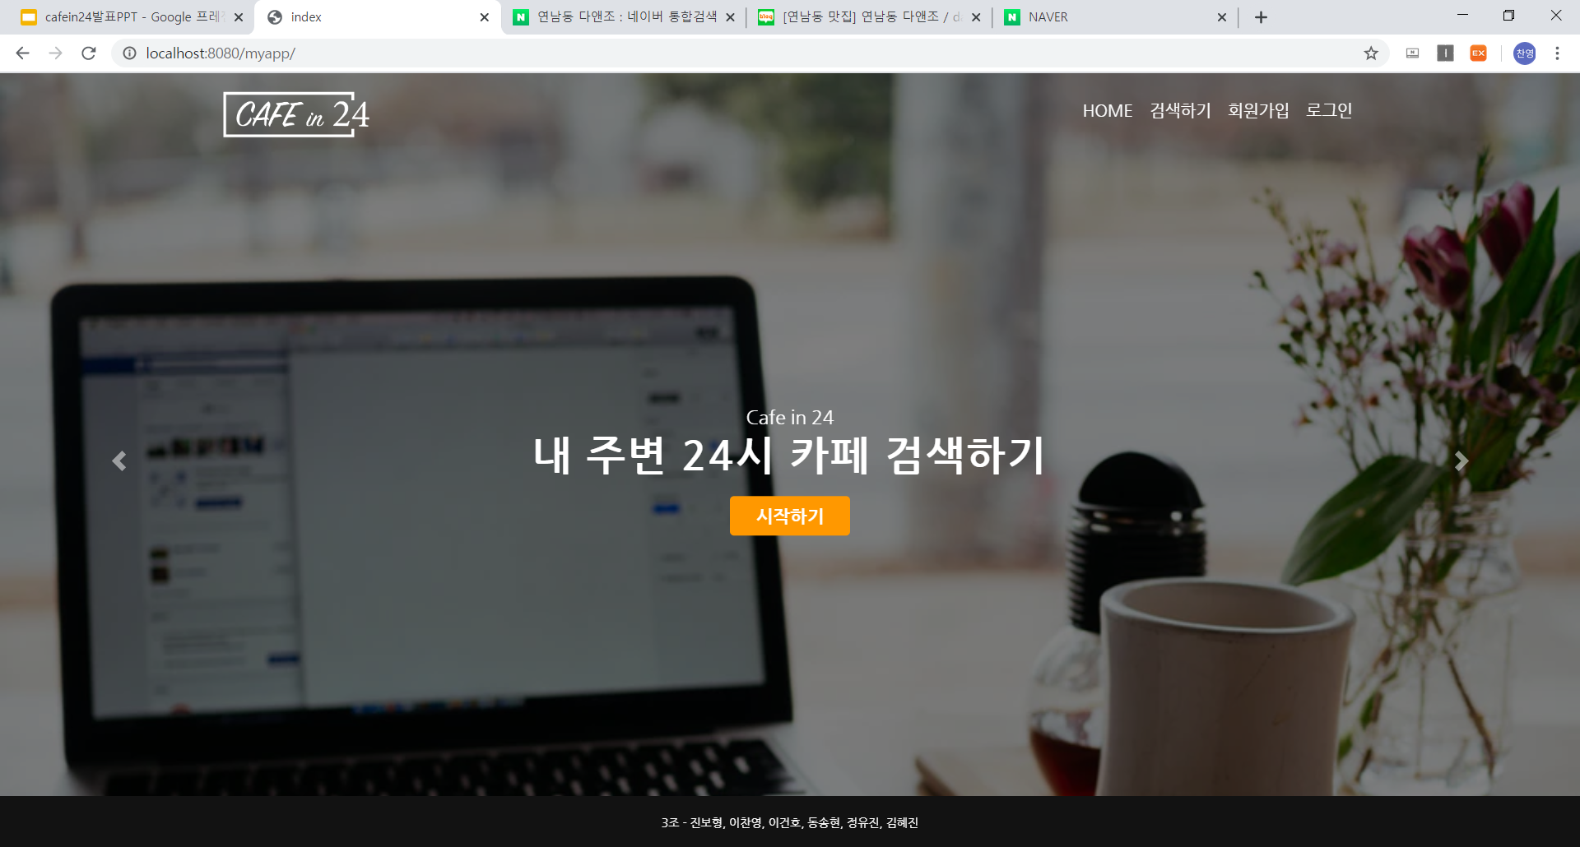
12. 기능별 설명 (찬영,혜진) - 메인
index.jsp
사용자 메인화면

Slide 45
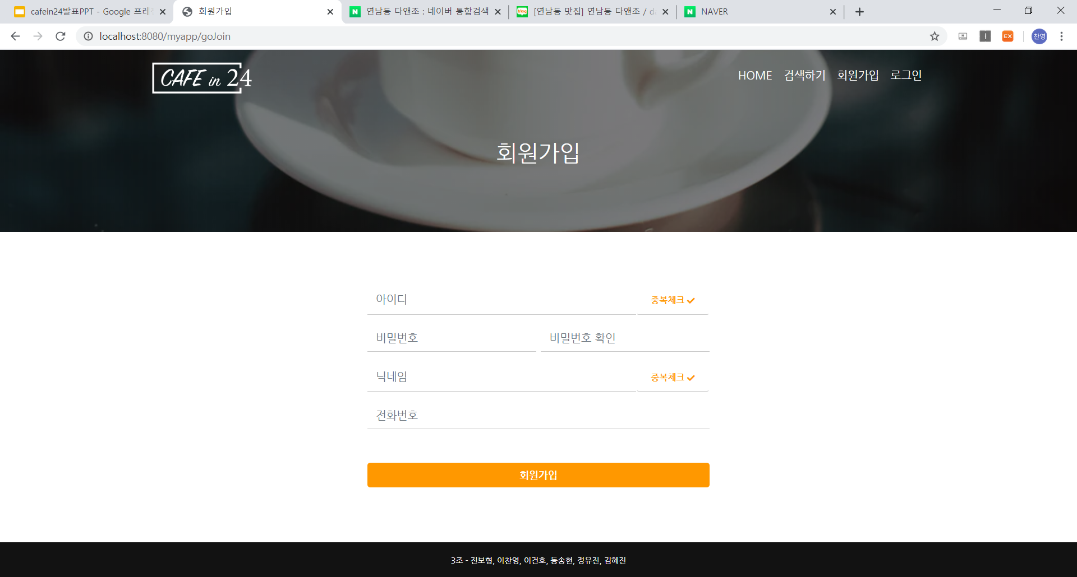
12. 기능별 설명 (찬영,혜진) - 회원가입
join.jsp
사용자 회원가입

Slide 46
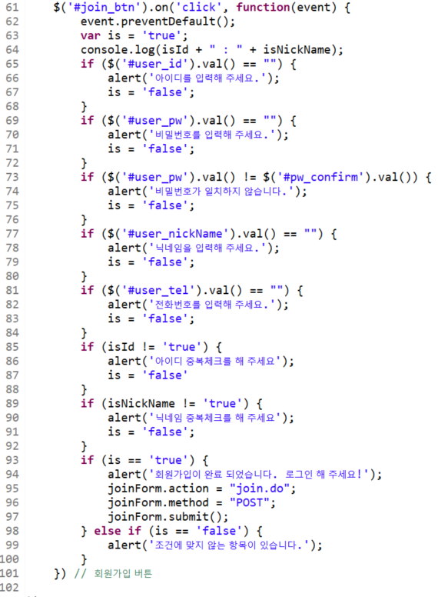
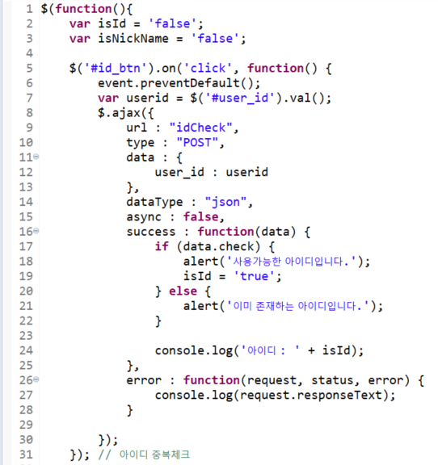
12. 기능별 설명 (찬영,혜진) - 회원가입 (ID 중복체크)
join.js

Slide 47
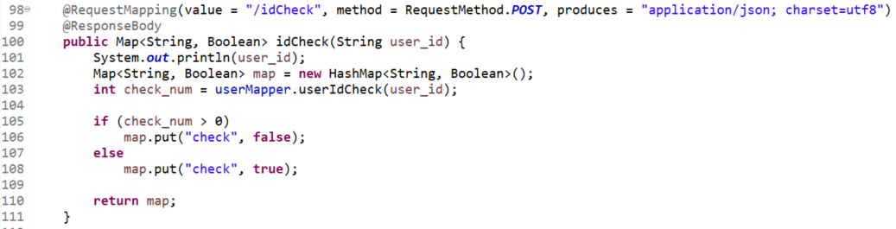
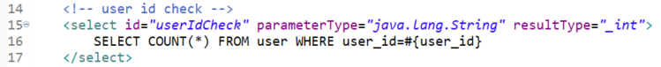
12. 기능별 설명 (찬영,혜진) - 회원가입 (ID 중복체크)
UserController.java
UserMapper.xml

Slide 48
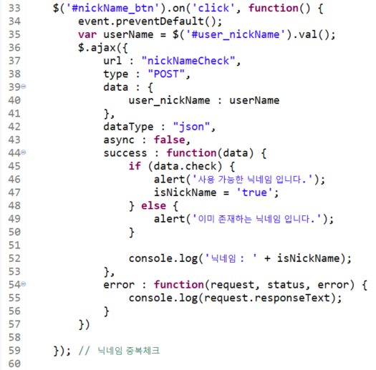
12. 기능별 설명 (찬영,혜진) - 회원가입 (닉네임 중복체크)
join.js

Slide 49
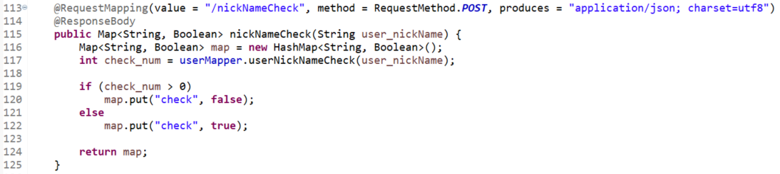
12. 기능별 설명 (찬영,혜진) - 회원가입 (닉네임 중복체크)
UserController.java
UserMapper.xml

Slide 50
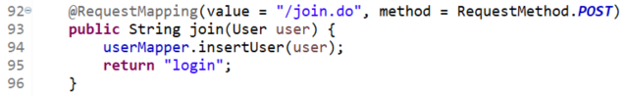
12. 기능별 설명 (찬영,혜진) - 회원가입 완료!
UserController.java
UserMapper.xml

Slide 51
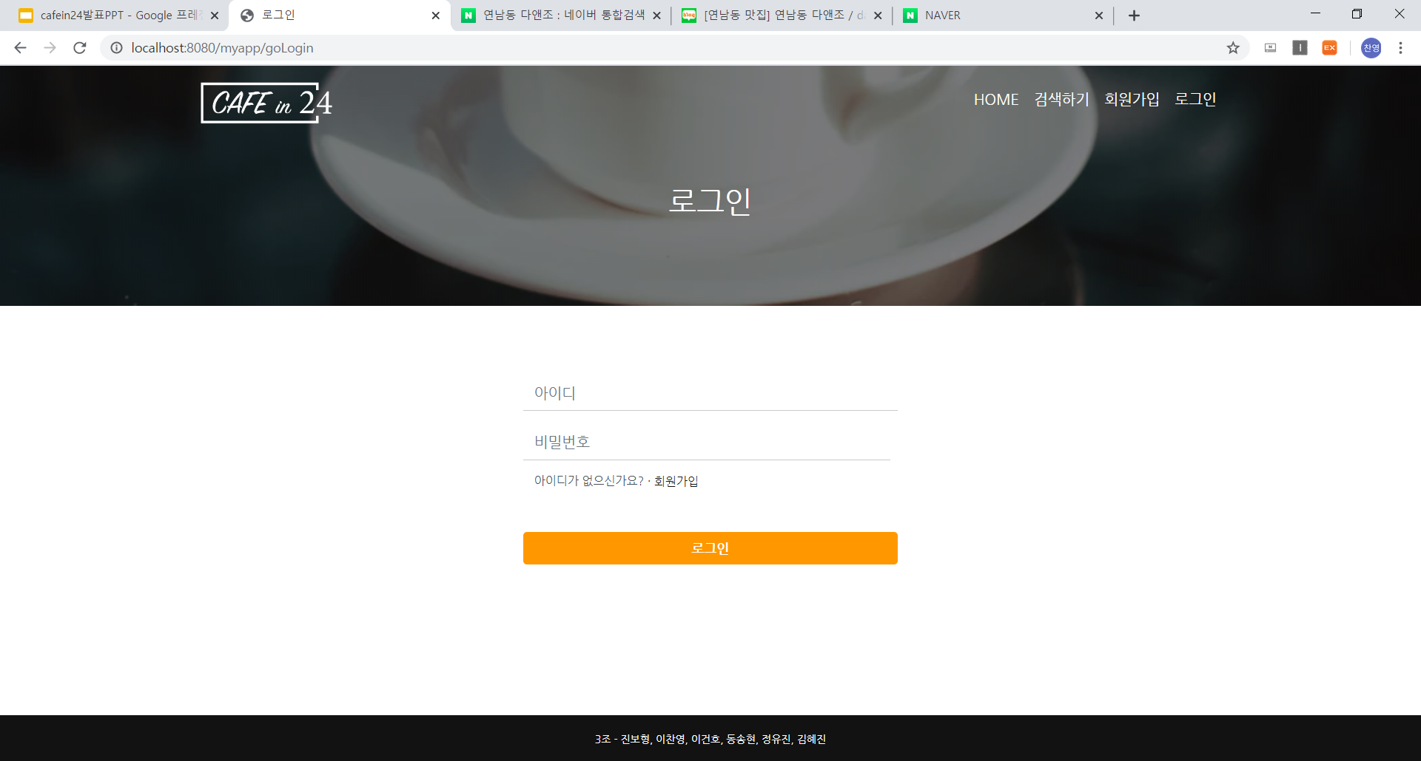
12. 기능별 설명 (찬영,혜진) - 로그인
login.jsp
사용자 로그인

Slide 52
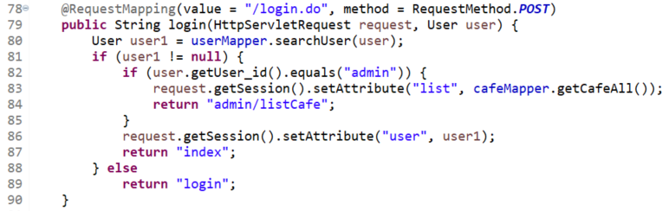
12. 기능별 설명 (찬영,혜진) - 로그인
UserController.java
UserMapper.xml

Slide 53
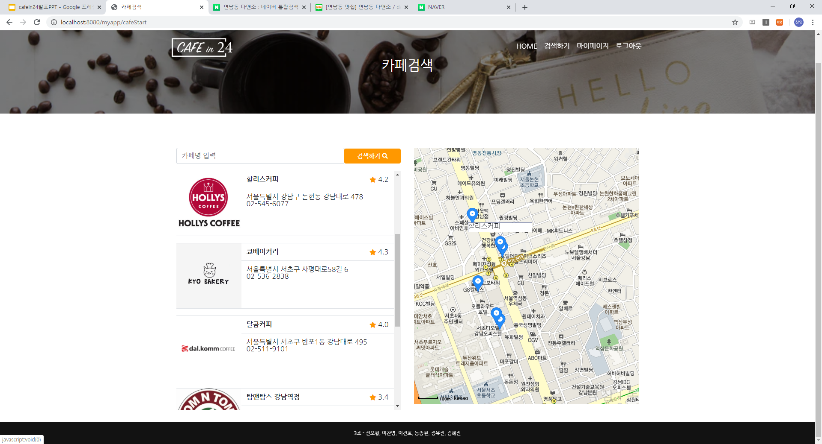
12. 기능별 설명 (찬영,혜진)
cafeStart.jsp
사용자 카페 검색 (비회원은 여기까지만 접근 가능)

Slide 54
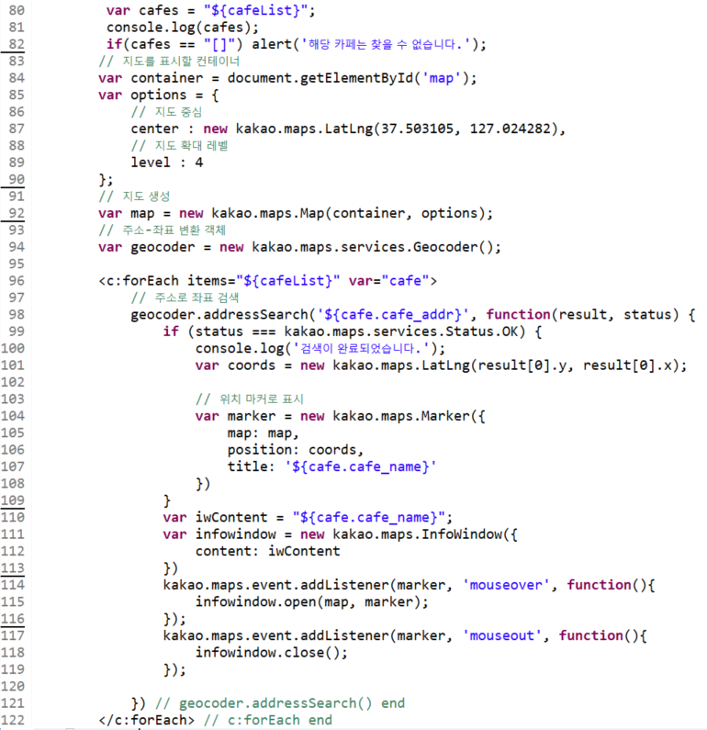
12. 기능별 설명 (찬영,혜진) - 카카오맵 API 적용
kakaoMap API

Slide 55
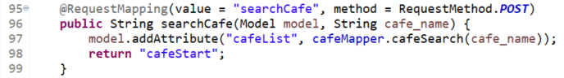
12. 기능별 설명 (찬영,혜진) - 검색기능
CafeController.java
CafeMapper.xml

Slide 56
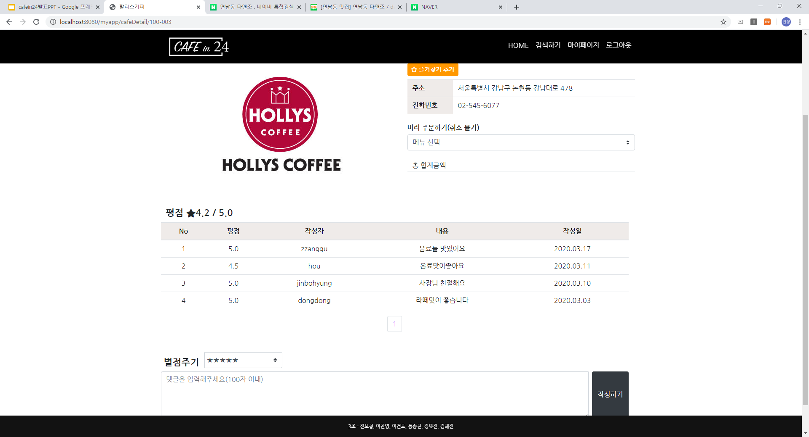
12. 기능별 설명 (찬영,혜진)
cafeDetail.jsp
매장 상세 페이지

Slide 57
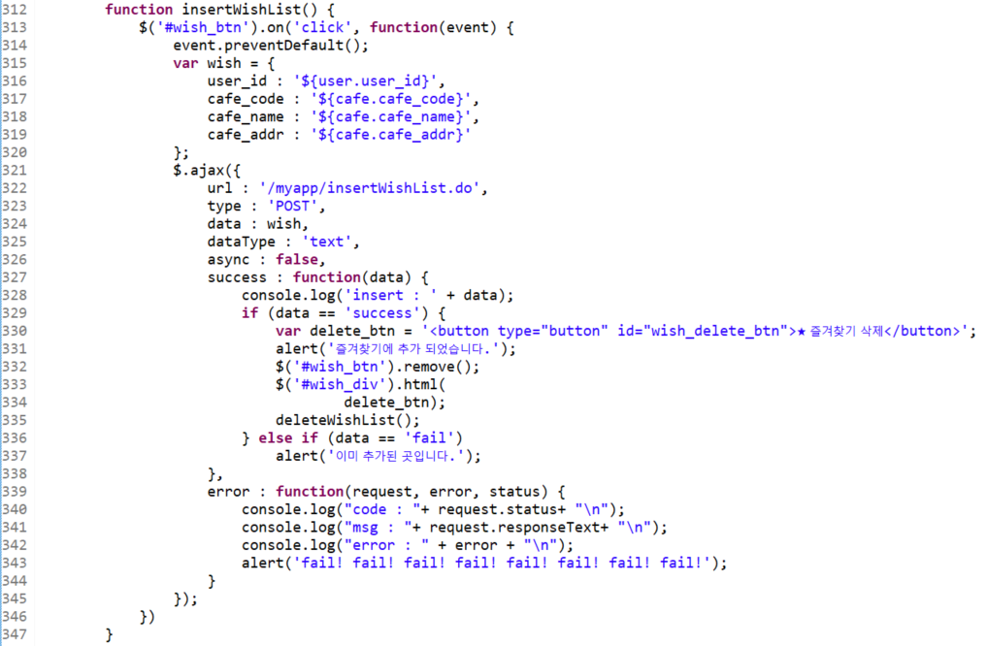
12. 기능별 설명 (찬영,혜진) - 즐겨찾기
insertWishList (ajax)

Slide 58
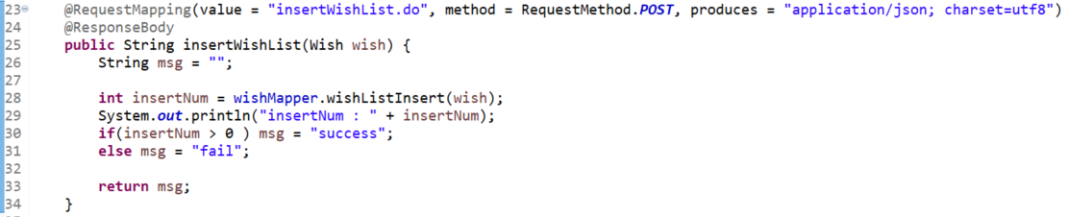
12. 기능별 설명 (찬영,혜진) - 즐겨찾기
WishController.java
WishMapper.xml

Slide 59
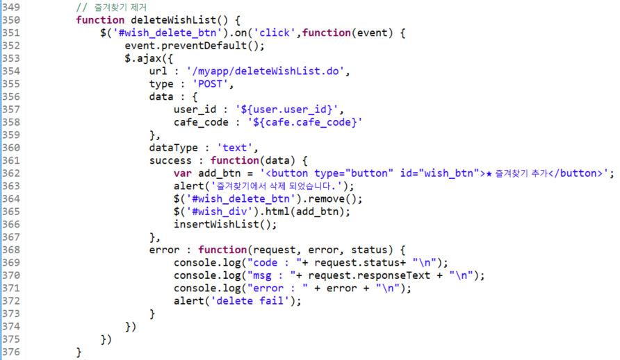
12. 기능별 설명 (찬영,혜진) - 즐겨찾기
deleteWishList (ajax)

Slide 60
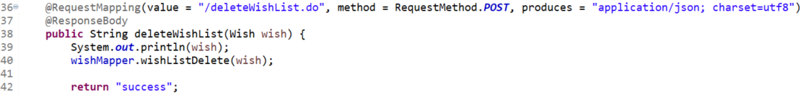
12. 기능별 설명 (찬영,혜진) - 즐겨찾기
CafeController.java
CafeMapper.xml

Slide 61
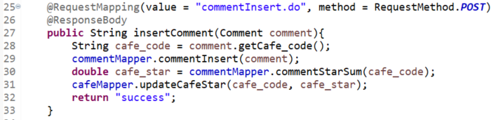
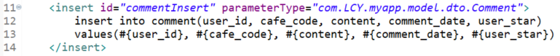
12. 기능별 설명 (찬영,혜진) - 후기 작성
CommentController.java
CommentMapper.xml

Slide 62
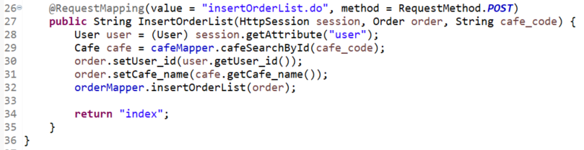
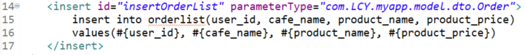
12. 기능별 설명 (찬영,혜진) - 검색기능
OrderController.java
OrderMapper.xml

Slide 63
12. 기능설명
보형 & 건호
▷ 마이페이지
▷ 주문내역
▷ 즐겨찾는 카페
▷ 회원정보수정

Slide 64
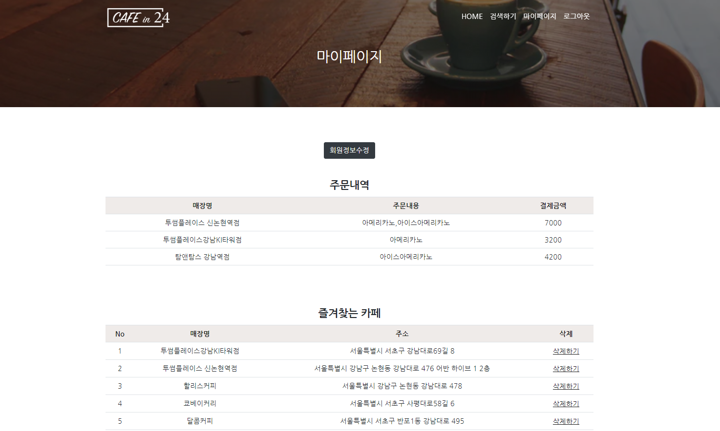
12. 기능별 설명 (보형,건호) - 마이페이지

Slide 65
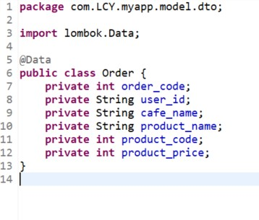
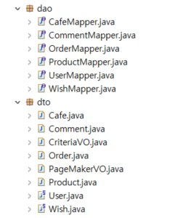
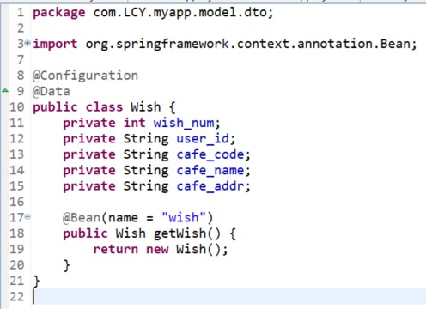
12. 기능별 설명 (보형,건호) - 주문내역, 즐겨찾기
Order.java
Wish.java
주문내역과, 즐겨찾기 목록의 DTO를 생성

Slide 66


12. 기능별 설명 (보형,건호) - 주문내역
OrderMapper.xml
OrderMapper.java
SQL의 select 구문과, 메서드 생성

Slide 67

12. 기능별 설명 (보형,건호) - 즐겨찾기 목록
WishMapper.xml
WishMapper.java
SQL의 select 구문과, 메서드 생성

Slide 68



12. 기능별 설명 (보형,건호) - 주문내역, 즐겨찾기
UserController.java
myPage.jsp
session.getAttribute와 정보, Model 객체 주입

Slide 69
12. 기능별 설명 (보형,건호) - 주문내역, 즐겨찾기 목록

Slide 70

12. 기능별 설명 (보형,건호) - 즐겨찾기 삭제
WishMapper.xml
WishMapper.java
delete sql문과, 메서드 생성

Slide 71



12. 기능별 설명 (보형,건호) - 즐겨찾기 & 주문내역 조회
UserController.java
myPage.jsp
delete 메서드 호출 및, jsp로 이동

Slide 72
12. 기능별 설명 (보형,건호) - 즐겨찾기 삭제

Slide 73

12. 기능별 설명 (보형,건호) - 즐겨찾기 삭제 확인

Slide 74


12. 기능별 설명 (보형,건호) - 회원정보 수정 및 회원탈퇴
UserMapper.xml
UserMapper.java
.
update, delete SQL구문 추가 및, 메서드 추가

Slide 75


12. 기능별 설명 (보형,건호) - 회원정보 수정 및 회원탈퇴
UserController.java
userUpdate.jsp
session.setAttribute를 통해 회원정보수정

Slide 76

12. 기능별 설명 (보형,건호) - 회원정보 수정 및 회원탈퇴
UserController.xml
userUpdate.jsp
session.removeAttribute 사용 및 회원탈퇴

Slide 77
12. 기능별 설명 (보형,건호) - 회원정보 수정 및 회원탈퇴

Slide 78

12. 기능별 설명 (보형,건호) - 회원정보 수정 및 회원탈퇴

Slide 79


12. 기능별 설명 (보형,건호) - 회원정보 수정

Slide 80

12. 기능별 설명 (보형,건호) - 회원탈퇴

Slide 81
12. 기능설명
송현 & 유진
▷ 관리자
▷ 카페등록 / 수정 / 삭제
▷ 제품등록 / 수정 / 삭제
▷ 후기 삭제

Slide 82

12. 기능별 설명 (송현 & 유진) - 관리자 로그인
login.jsp
로그인화면에서 관리자계정(admin)으로 로그인하게되면
login.jsp에서 관리자 계정으로 로그인 하게되면

Slide 83

12. 기능별 설명 (송현 & 유진)
UserController.java
CafeMapper.xml
User_id를 확인하고, 해당 User_id가 “admin”이면 listCafe.jsp로 넘어간다

Slide 84

12. 기능별 설명 (송현 & 유진) -카페 등록
listCafe.jsp
카페목록에서 카페등록을 누르면 registCafe.jsp로 이동

Slide 85


12. 기능별 설명 (송현 & 유진)
listCafe.jsp
CafeController.java

Slide 86

12. 기능별 설명 (송현 & 유진)
registCafe.jsp
등록하고싶은 카페에 대한 정보를 입력하고 등록 버튼을 누르면

Slide 87

12. 기능별 설명 (송현 & 유진)
registCafe.jsp

Slide 88


12. 기능별 설명 (송현 & 유진)
CafeController.java
CafeMapper.xml
insertCafe로 입력받은 값들을 insert문을 사용해 db로 넘겨준다

Slide 89

12. 기능별 설명 (송현 & 유진) - 카페 등록 확인
12. 기능별 설명 (송현 & 유진) - 카페 등록 확인
listCafe.jsp
카페목록으로 돌아가면 해당정보가 등록된것을 확인할 수 있다.

Slide 90
12. 기능별 설명 (송현 & 유진) - 카페 수정
listCafe.jsp
수정하기 버튼을 누르면 해당 카페코드를 가진 컬럼을 호출

Slide 91



12. 기능별 설명 (송현 & 유진)
listCafe.jsp
CafeController.java
CafeMapper.xml
searchCommentByCafe를 호출해 해당 카페코드를 가진 컬럼정보를 select문으로 가져온다

Slide 92

12. 기능별 설명 (송현 & 유진) - 카페 수정
viewCafe.jsp

Slide 93

12. 기능별 설명 (송현 & 유진)
viewCafe.jsp
수정하고 싶은 정보를 입력하고 등록을 누르면

Slide 94


12. 기능별 설명 (송현 & 유진)
viewCafe.jsp
CafeController.java
CafeMapper.xml
modifyCafe.do에서 updateCafe을 호출해 DB에 update문 실행

Slide 95

12. 기능별 설명 (송현 & 유진)
listCafe.jsp
카페목록으로 가보면 수정된것을 확인할 수 있다

Slide 96
12. 기능별 설명 (송현 & 유진)
listCafe.jsp
카페목록에서 삭제하기를 누르면

Slide 97


12. 기능별 설명 (송현 & 유진)
12. 기능별 설명 (송현 & 유진)
listCafe.jsp
CafeController.java
CafeMapper.xml
해당 cafe_code에 관해 delete문 실행

Slide 98

12. 기능별 설명 (송현 & 유진)
listCafe.jsp
카페목록으로 돌아가면 삭제된것을 확인할 수 있다

Slide 99

12. 기능별 설명 (송현 & 유진) - 리뷰
viewCafe.jsp
수정하기에서 해당카페에 대해 리뷰가 존재하면 리뷰목록이 뜨는데 , 삭제하고 싶은 리뷰에 삭제버튼을 누르면

Slide 100


12. 기능별 설명 (송현 & 유진) - 리뷰 삭제
viewCafe.jsp
CommentController.java
CommentMapper.xml
commentDelete를 호출하여 해당 cnum에 대해 delete문을 실행

Slide 101

12. 기능별 설명 (송현 & 유진)
viewCafe.jsp
리뷰목록에 해당 정보가 삭제된것을 확인할 수 있다

Slide 102

12. 기능별 설명 (송현 & 유진) - 메뉴 추가
viewCafe.jsp
카페수정 ->상품 추가

Slide 103

12. 기능별 설명 (송현 & 유진) - 메뉴 추가
ItemRegister.jsp
해당 카페에 있는 메뉴목록

Slide 104

12. 기능별 설명 (송현 & 유진)
ItemRegister.jsp
Controller.java
ProductMapper.java

Slide 105

12. 기능별 설명 (송현 & 유진)

Slide 106

12. 기능별 설명 (송현 & 유진) - 메뉴 등록 확인

Slide 107

12. 기능별 설명 (송현 & 유진) - 메뉴 등록 확인
메뉴목록에 추가 됨

Slide 108



12. 기능별 설명 (송현 & 유진)
ItemRegister.jsp
Controller.java
ProductMapper.java
Product 제품 등록

Slide 109

12. 기능별 설명 (송현 & 유진)
등록 / 삭제 메세지

Slide 110

12. 기능별 설명 (송현 & 유진) - 메뉴 삭제

Slide 111

12. 기능별 설명 (송현 & 유진) - 메뉴 삭제

Slide 112

12. 기능별 설명 (송현 & 유진)
ItemRegister.jsp
Controller.java
ProductMapper.java
<Product의 제품 코드 삭제>

Slide 113

13. 프로젝트 시연

